Slide 1



Развитие детского туризма. Этноэкологический аспект
VII научно-практическая конференция «Этноэкологический туризм на Юге России. Ростовская область»
Ростов-на-Дону, 2023

Slide 2
Понятие «Детский туризм»
Федеральный закон «Об основах туристской деятельности в Российской Федерации» ФЗ-132 от 24.11.1996 г. определяет «детский туризм как – туризм организованной группы несовершеннолетних туристов в сопровождении руководителя, который несет обязанности их законного представителя». [ введен Федеральным законом от 02.03.2016 N 49-ФЗ)]

Slide 3

В Ростовской области работу по развитию детского туризма проводит минобразования совместно с министерством культуры. Сегодня на Дону функционирует 4 специализированных организации дополнительного образования детей туристско-краеведческой направленности, действует более 900 кружков и секций, открытых, в том числе и в общеобразовательных организациях. Их посещают 19 544 учащихся.
04.12.2014 Сайт Администрации Ростовской области
BezFormata 11 января 2019 года

Slide 4
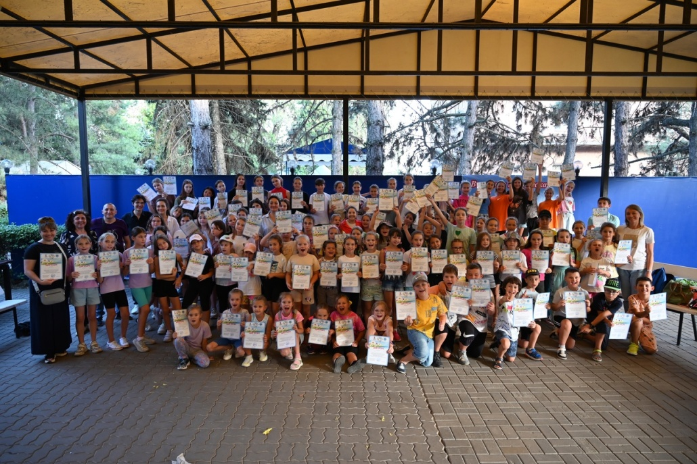
Рамки обсуждаемых проблем
детский туризм, как феномен культурной, экологической и экономической жизни Ростовской области.
этническая культура в силу сложности, многогранности и многомерности не совпадает с географией этносов, тем более не вписывается в административные границы Ростовской области. Как оценить ее вклад в туристский потенциал Ростовской области?

Slide 5
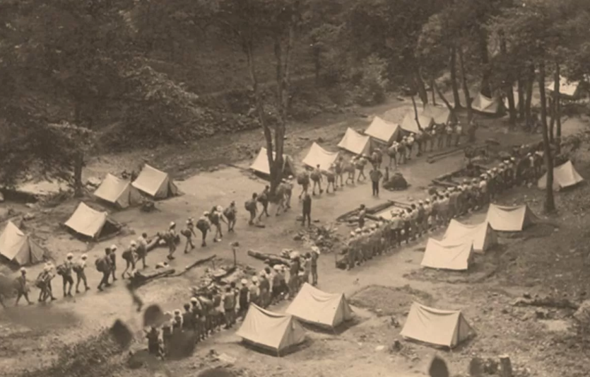
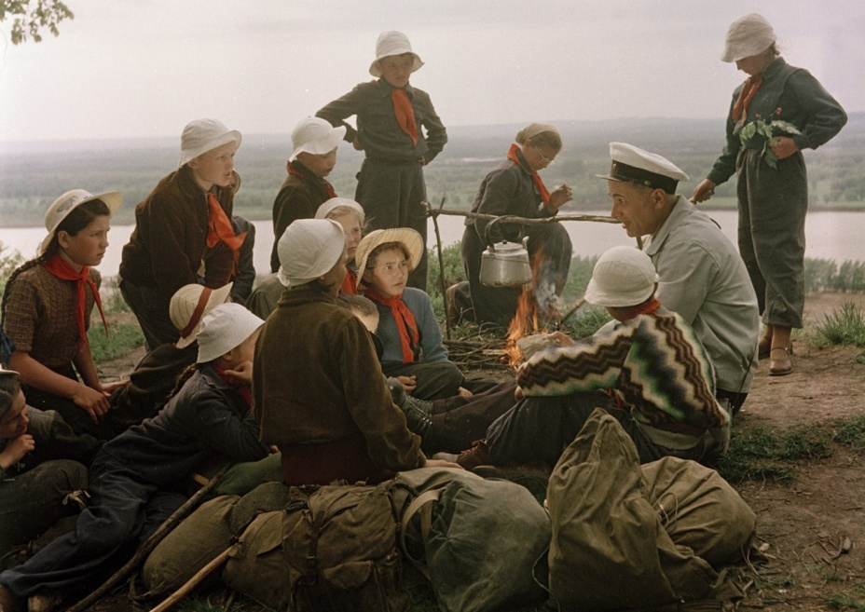



Актуальность темы
«Детский туризм, просуществовавший около ста лет в нашей стране, постепенно сходит на нет. Организация выездных занятий в природную среду, проведение походов практически свелось к нулю. В результате из этой сферы ушли профессиональные кадры.
Раньше активный туризм рассматривался как воспитательный процесс патриотизма в широком понимании и образования и оздоровления. Он выполнял такие задачи, как изучение родного края, приобретение навыков выживания в природной среде, подготовка к сдаче норм ГТО…»
https://tour-vestnik.ru/detskij-turizm-v-2022-godu-obzor
https://tlib61.ru/history

Slide 6
Ценность этноэкологического туризма для социально-культурного развития Ростовской области
Осознание вклада этнокультурного потенциала Ростовской области в формирование конкурентных преимуществ.
Реализация этнокультурного потенциала территории в социально-экономическом развитии Ростовской области.
Коммуникация между активными субъектами местного сообщества
вместо конфликтов и конфронтации формирование пространства согласования разнородных интересов, по разному устроенных картин мира.

Slide 7
Экономические выгоды в процессе реализации этнокультурного потенциала Ростовской области
создание благоприятного имиджа на туристском рынке (этнографический, этноэкологический, событийный);
развитие сферы культуры (коммерческий интерес к культурному своеобразию, заметный в последние десятилетия во всем мире, стимулирует развитие событийного туризма);
повышение регионального самосознания жителей Ростовской области(историко-культурная самобытность вносит существенный вклад в формирование региональной идентичности);
использование традиционных знаний народов, поселявшихся на Дону (в науке, медицине, спорте, этноэкономике и др.).

Slide 8
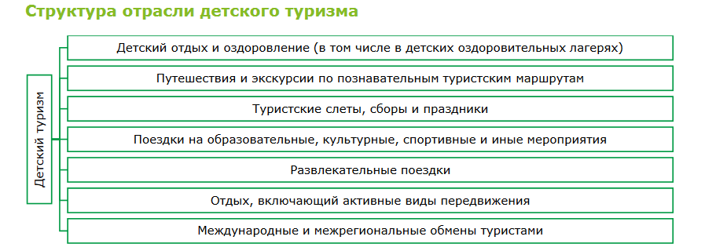
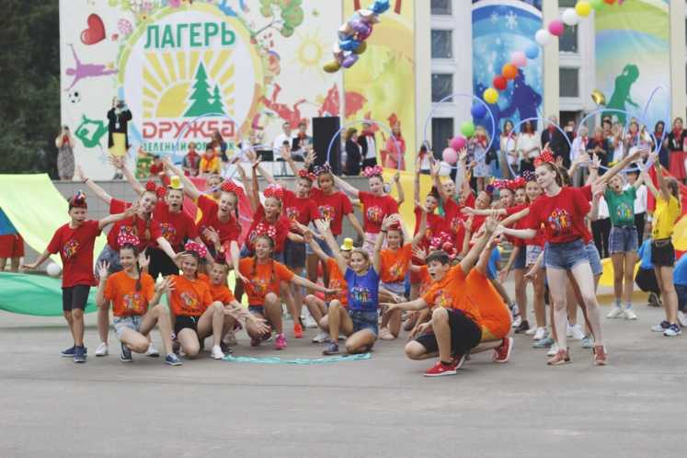
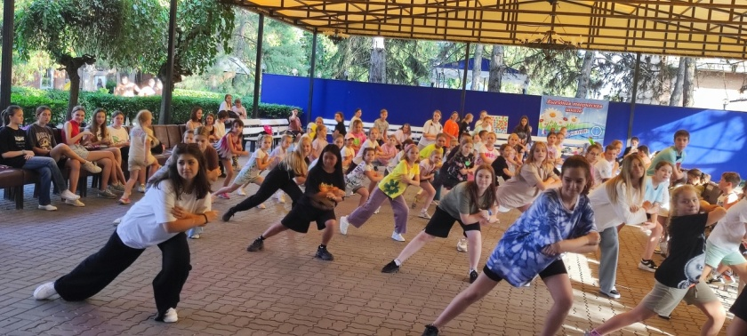


В наше время дети без особого энтузиазма относятся к каким-либо поездкам и отдыху вне дома, так как современные технологии и мир интернета поглотили их в свои сети, отодвинув на задний план живое общение, обучение чему-либо новому, интересному и познавательному. Хорошим решением для родителей будет покупка путевки в детский профильный или тематический лагерь. К счастью, подходящих вариантов огромное количество, и для каждого можно подобрать отдых, пересекающийся с интересами ребенка.

Slide 9
Многоуровневая система управления и организации отдыха детей. Государственный уровень
На государственном уровне вопросами детского отдыха и оздоровления занимаются законодательные и исполнительные органы власти. С 2017 года государственное регулирование и контроль за организацией отдыха и оздоровления детей возложено на Минобрнауки России, а затем на Министерство просвещения России. А именно - на Департамент государственной политики в сфере воспитания, дополнительного образования и детского отдыха и его подведомственное учреждение - «Федеральный центр дополнительного образования и организации отдыха и оздоровления детей».
Из федерального бюджета выделяются средства на детский туризм. Более 30 тысяч школьников в возрасте от 10-17 лет из 85 регионов страны в 2022году отправились в интересные путешествия по стране. При формировании групп особое внимание уделялось учащимся – победителям олимпиад и конкурсов, учащимся школ искусств, общеобразовательных учреждений и кадетских корпусов.
в рамках национального проекта «Туризм и индустрия гостеприимства» запущена новая программа, направленная на повышение доступности и популяризацию туризма для школьников. Её главная цель – познакомить ребят с историей родного края в рамках небольших путешествий. Выделяются на эти цели 500 млн. рублей, которые в виде субсидий получат 18 регионов, которые реализуют специально разработанные турпакеты для детей школьного возраста.
Одним из его дополнительных ресурсов является Федеральный центр детско-юношеского туризма и краеведения. Центр участвует в программах по развитию детского туризма, в частности, в создании Реестра школьных познавательных маршрутов в исполнение поручений Президента Российской Федерации.

Slide 10
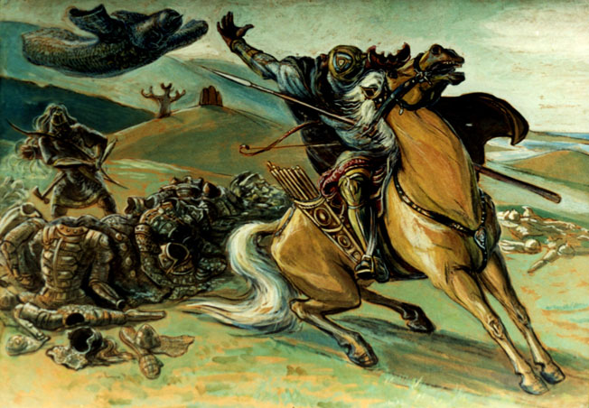
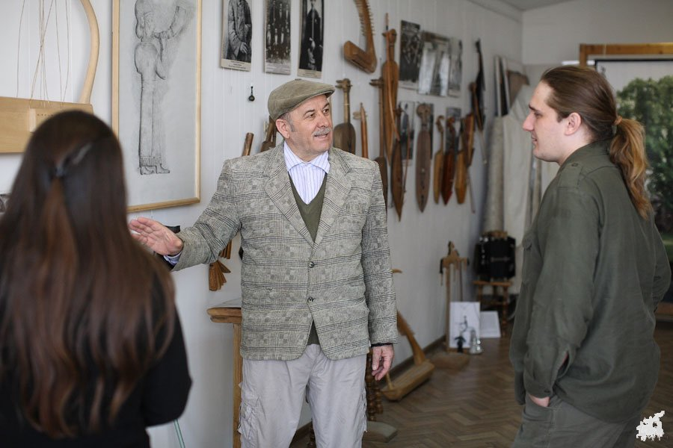
Региональный уровень управления туризмом
В настоящее время получает развитие межрегиональная кооперация организаций по взаимному обмену детей с целью знакомства с культурой и историей близлежащих регионов.
Со стороны региональных администраций в той или иной степени оказывается поддержка турфирмам, музеям и паркам.

Slide 11
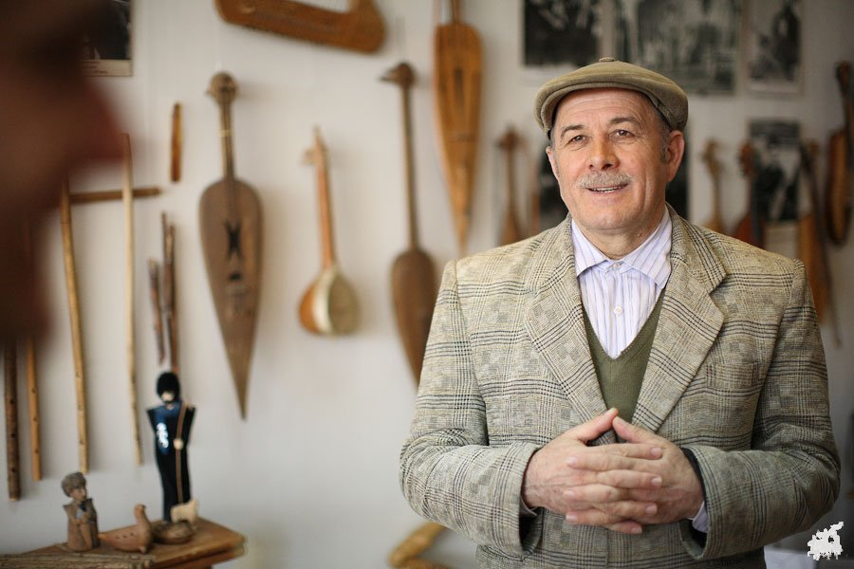
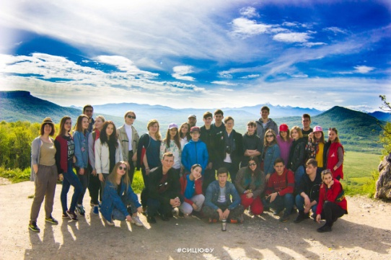

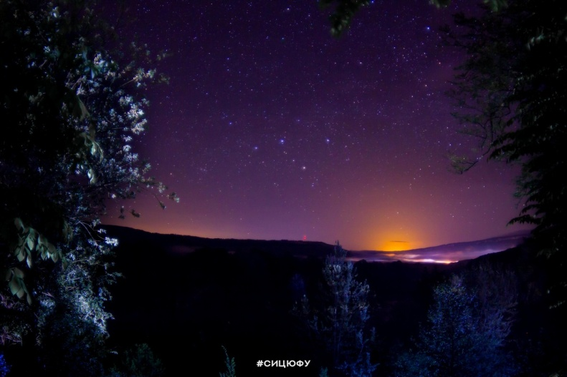
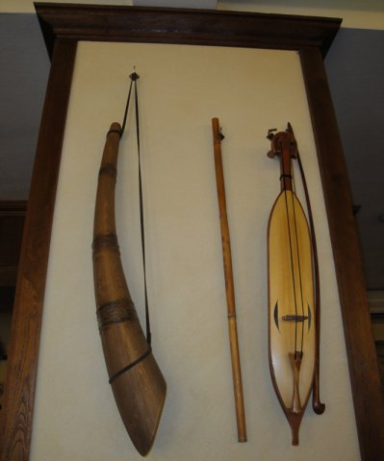

Адыгея. В гостях у Замудина Гучева - мастера музыкальных инструментов
г. Майкоп

Slide 12


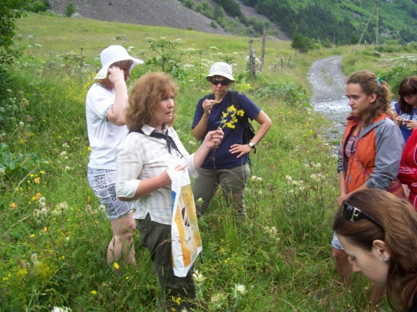
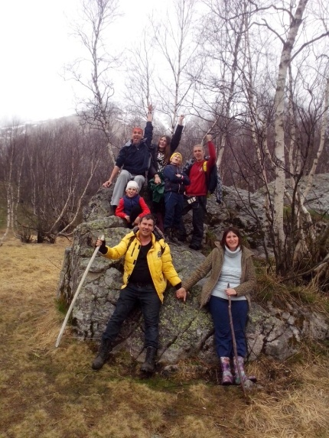


Северная Осетия
Выставка в музее
М. Туганова
Нартский эпос
Мастер-классы национального костюма и танцев народов Кавказа

Slide 13
Российский союз туриндустрии
вводит лицензирование турфирм, занимающихся поездками детей, оказывает поддержку в кооперации фирм разных регионов, распространяет положительный опыт работы с детьми. С целью содействия развития детского туризма в городах РФ проводит два ежегодных Всероссийских конкурса на статус «Столица детского туризма». Ежегодно определяется город, на площадке которого российские регионы и туристический бизнес представляют лучшие туристские маршруты, инвестиционные проекты и практики по развитию детского туризма, конкурентоспособные, безопасные и востребованные турпродукты из российских регионов, разработанные специально для детей и с учетом их потребностей.

Slide 14

Рынок детского туризма
В феврале 2023года Правительство РФ выделило 1 млрд. руб. на субсидии 29 регионам для компенсации затрат на организацию детских экскурсионных поездок по стране. В августе к этой сумме был добавлен еще 1 млрд. руб. на модульные отели для детского отдыха
«…требуется включение всех игроков рынка, в том числе и представителей детских досуговых и образовательных организаций»
ЕЛЕНА ПЕРЕСКОКОВА - руководитель Проектного офиса по детскому и молодежному туризму Российского союза туриндустрии, член Экспертного совета Комитета Государственной думы по развитию туризма и туристской инфраструктуры
https://welcometimes.ru/opinions/rst-turoperatory-nazvali-osnovnye-problemy-prepyatstvuyushchie-razvitiyu-v-rf

Slide 15
Как вы считаете, что больше всего мешает росту и развитию детского туризма?
Варианты | Проценты
Отсутствие достаточного взаимодействия между органами образования и туроператорами | 63%
Наличие недобросовестных и/или нелегальных участников рынка | 49%
Зарегулированность сферы детского туризма | 44%
Неосведомленность заказчиков (родителей, учителей) о правилах проведения Организованных экскурсий и туров для детей | 31%
Нехватка профессиональных кадров | 24%
Другое | 8%
Практически три четверти респондентов (72%) считают, что детский туризм необходимо выделить в самостоятельный вид туризма. Каждый второй (54%) утверждает, что специализирующиеся на “детстве” туроператоры должны проходить сертификацию, еще 42% — что входить в ОКВЭД

Slide 16
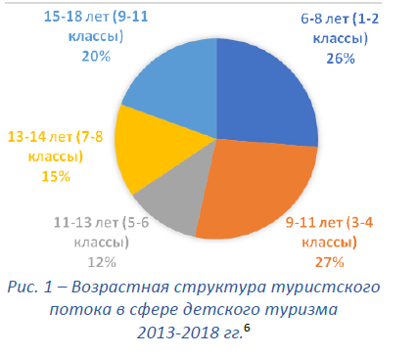
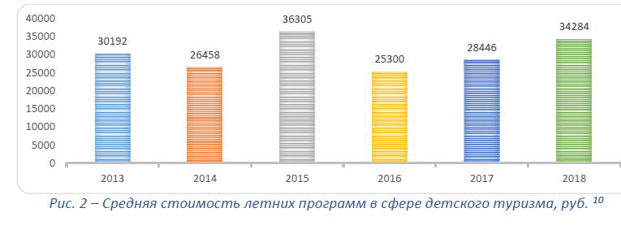
Индустрия детского туризма в РФ
Наряду с системой туризма и отдыха детей в детских и подростковых летних оздоровительных учреждениях индустрия туризма генерирует детский туристский и экскурсионный поток как в сегменте коммерческого, так и социального туризма
https://cyberleninka.ru/article/n/analiz-sostoyaniya-i-perspektivy-razvitiya-otrasli-detskogo-turizma-v-rossiyskoy-federatsii

Slide 17
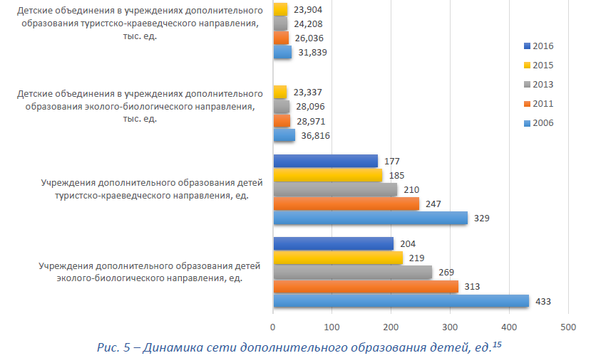
Согласно данным Комитета по образованию и науке Государственной Думы, с 2006 по 2016 год уменьшилось число учреждений дополнительного образования детей по направлениям туристско-краеведческой деятельности (с 329 до 177). Соответственно, количество детей, которые занимаются в таких организациях, сократилось с 218 тыс. до 152 тыс., количество детей, принимающих участие в экскурсиях, с 2006 по 2016 год уменьшилось на миллион

Slide 18
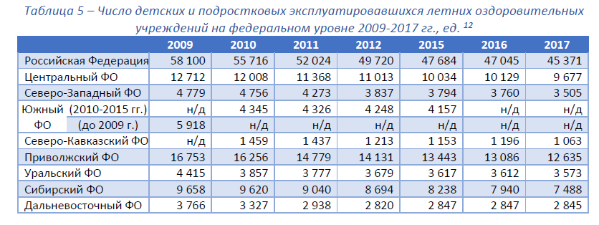
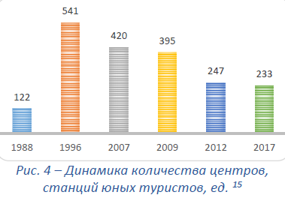
Статистика до 2018г.
С 1996 года наблюдается стабильно отрицательная динамика в развитии инфраструктуры детского туризма, в т.ч. центров и станций
юных туристов.

Slide 19
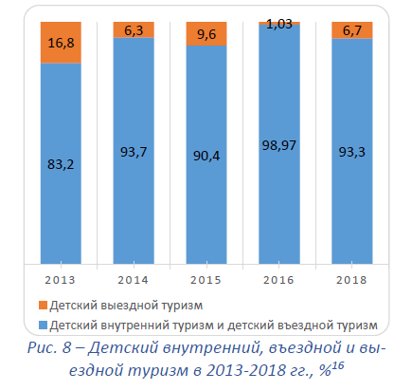
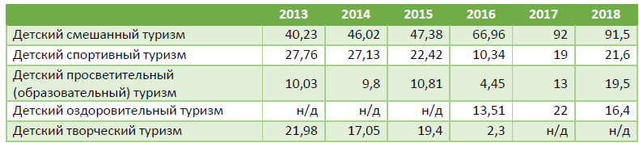
динамика видов детского туризма
Что касается динамики видов детского
туризма по целям, то следует в первую очередь отметить растущую роль многоцелевых (смешанных или комбинированных) программ. Как показала практика, в этих программах упор делается на социализацию, приобретение навыков работы в команде, приобретение профессиональных навыков и т.д.
Вторым по популярности в этом периоде
становится детский спортивный туризм.
Детский просветительский (образовательный) туризм превысил долю оздоровительного туризма. Наименее популярными остаются программы детского творческого туризма.
Детализация по видам внутреннего туризма

Slide 20
Ситуация после ковидных ограничений
Снятие в 2022 году массовых ковидных ограничений и выделение бюджетных средств на поддержку отдыха детей в виде кешбэка в размере 7,5 млрд. руб. (в 2021 г. это составило более 4-х млрд.руб.) способствовало увеличению спроса на отдых и организованные путешествия юных граждан как по своему региону проживания, так и в целом по стране.

Slide 21
Общественные и некоммерческие организации
Организацией отдыха и групповых детских поездок в рамках своей уставной деятельности занимаются также некоммерческие и общественные организации. Такие поездки носят целевой характер и имеют реализацию поставленной социальной цели.
Неоднократно на протяжении ряда лет были обращения общественности к властям обратить внимание на состояние детского туризма.
Государство отреагировало на запрос общества по детскому отдыху и туризму. Вышло Распоряжение Правительства Российской Федерации от 20.09.2019 № 2129-р (ред. От 07.02.2022) «Об утверждении Стратегии развития туризма в Российской Федерации на период до 2035 года», в котором обозначены меры по развитию детского туризма.

Slide 22
Предлагаемые меры по развитию детского туризма:
Снятие излишних законодательных и нормативных ограничений и совершенствование законодательства Российской Федерации для развития детского туризма;
снятие излишних ограничений на транспортное обслуживание детского туризма, организацию проживания и питания детских групп, выстраивание взаимодействия между туроператорами, образовательными учреждениями и родительской общественностью;
развитие системы классификации объектов инфраструктуры детского туризма, сети детских лагерей, центров детского туризма;
развитие и совершенствование системы подготовки, переподготовки и повышения квалификации педагогических кадров для детского туризма, подготовка кадров для детских лагерей, анимационных специалистов для программ отелей и детских центров, специалистов по работе с детьми в музеях и парках, организации отдыха детей и подростков;
регулярное проведение системообразующих массовых туристско-краеведческих мероприятий (слетов, соревнований, экспедиций, лагерей, конференций и др.) различного масштаба (от муниципального до федерального уровня);
разработка и внедрение общих подходов к обеспечению безопасности, регламентации ответственности за жизнь и здоровье детей при проведении туристских мероприятий, в том числе в условиях природной среды;
повышение доступности туризма за счет внедрения в детском туризме «туристского сертификата» и др.
Дело за всей системой, и главным, определяющим становится поддержка со стороны региональных властей. При всем разнообразии организационных и содержательных форм и видов детского туризма нужна консолидация всех заинтересованных сторон, которая может быть успешно осуществлена при поддержке государства с учетом интересов всех участников, а главное. интересов наших ДЕТЕЙ.

Slide 23
Этноэкологические аспекты детского туризма
В современном мире усиливаются процессы национальной самоидентификации народов, растет стремление людей, принадлежащим к разным этническим группам, признать свою уникальность, наступает осознание связи с конкретным природным ландшафтом, возникает желание посетить места, связанные с рождением этноса .
Перспективность этноэкологических туристских программ на Юге России обусловлена сохранением здесь этнического разнообразия уникальных национальных культур и их взаимодействия. Формирование традиционных экономических систем в конкретных географических, климатических и экологических условиях еще можно наблюдать на сохранившихся природных ландшафтах.

Slide 24
Азов – центр Азовской губернии
Длительное время после средневековья в XV-XVII вв. юг России представлял собою «дикую степь», на которой господствовали кочевые народы, сменяющие друг друга.
Только Азов, превращенный турками в крепость, был постоянным населенным пунктом в Восточном Приазовье и низовьях Дона. В 1775-1783 гг. Азов был центром новой Азовской губернии и одноименной провинции в ней. В провинцию вошли уезды Азовский, Таганрогский и крепость Святого Дмитрия Ростовского. Последняя была создана 13 сентября 1761 г.
Темерницкая таможня была установлена близ устья р. Темерник 15 декабря 1749 г.

Slide 25
Армянский этнокультурный код на Дону
14 ноября 1779 года Екатерина II приняла Указ, разрешивший переселение из Крыма в Приазовье значительных по численности групп христианского населения Крыма. Греки были переселены в район нынешнего Мариуполя, а армяне - «в округу крепости святого Димитрия Ростовского».
В 1780 году тысячи армян прибыли на новое место жительства, основав город Нахичевань и пять сел: Чалтырь, Крым, Большие Салы, Султан-Салы и Несвитай (Несветай)

Slide 26
Евреи на Дону
На Дон евреи стали съезжаться в 1810 году из Украины, Германии, Польши… Земли не входили в черту оседлости, а значит, селиться этому народу здесь позволялось.
Первый еврейский купец тут поселился в 1817-м году – он прибыл сюда по личному приглашению Платова.
В 1844-м тут уже был свой раввин, в 1849-м – открыт молитвенный дом…
В 1880-м году город вошел в состав Войска Донского. Это была территория с особым административным статусом, и евреям там жить воспрещалось – кроме людей с высшим образованием и состоявших на государственной службе. Но городские власти сумели защитить от выселения своих еврейских соседей.
В 1881-м году тут родилась девочка по имени Вера Хацман – будущая первая леди Израиля.
https://www.holocaust.su/ekaterinoslavskaya-guberniya?ysclid=lmnzmx77rh79005585

Slide 27
Источники информации
Федеральный закон от 24.11.1996 г. №132 – ФЗ (ред. От 03.07.2019) «Об основах туристской деятельности» // Собрание законодательства РФ – 1996. – ст.1
Стратегия развития детского туризма в Российской Федерации. Законодательные акты. URL: https://sudact.ru/law/rasporiazhenie-pravitelstva-rf-ot-20092019-n-2129-r/strategiia-razvitiia-turizma-v-rossiiskoi/ii/3/detskii-turizm/?ysclid=lmnbalf1t1627301049
Аигина Е.В., Тульская Н.И. Современное состояние и развитие детского туризма в Российской Федерации // Современные исследования социальных проблем. 2015. №10 (54). С. 506-518.
Вапнярская О.И. Развитие детского туризма: основные статистические метрики // Сервис в России и за рубежом. 2018. Т. 12. Вып. 2. С. 46-58.
DOI: 10.24411/1995-042X-2018-10204
Голикова О.М. Исследование основных направлений детского туризма // Сервис +. 2013. №1. C. 62-66
Детский и юношеский туризм на сельских территориях / Под ред. Е.Е. Шарафановой, Е.В. Печерицы. СПб., 2015.
Константинов Ю.С. История отечественного детского туризма. 1918-2018 гг. М. 2018. С. 144-145.
Чичкина С. Детский отдых в России // Туризм: практика, проблемы, перспективы. – 2009. №6
Кривошеева Т.М., Голикова О.М. Практика организации детского отдыха как приоритетного направления социального туризма // Проблемы и пути развития Российской провинции: Монография. Т. 5 «Культура, туризм и гостеприимство». Пенза, 2011
Латыпова А.Р., Ахметова А.Р. Развитие российского детского туризма (2015-2017 гг.) //Историко-культурное наследие как потенциал развития туристско-рекреационной сферы: Мат. Междунар. науч.-практ. конф. 2017. С. 164-170.
Павлов Е.А., Белякова И.В. Сравнительная характеристика показателей развития детско-юношеского туризма в системе дополнительного образования и спортивного туризма //Сервис в России и за рубежом. 2016. Т. 10. № 3 (64). С. 53-59.
Проект Плана основных мероприятий до 2020 года, проводимых в рамках Десятилетия детства. URL: https://rosmintrud.ru/docs/mintrud/analytics/143
Соболенко В. Е. Этнотуризм в России: современное состояние и ориентиры развития // Актуальные исследования. 2020. №24 (27). С. 66-70. URL: https://apni.ru/article/1689-etnoturizm-v-rossii-sovremennoe-sostoyanie
Якунин В.Н. Видовые особенности и классификация туризма в отечественной историографии // Наука и туризм: стратегии взаимодействия. 2015. № 4 (2). С. 65-71.
Якунин В.Н. Историография видовых особенностей туризма // География и туризм: Сб. науч. тр. Пермь, 2016. С. 43-52

Slide 28
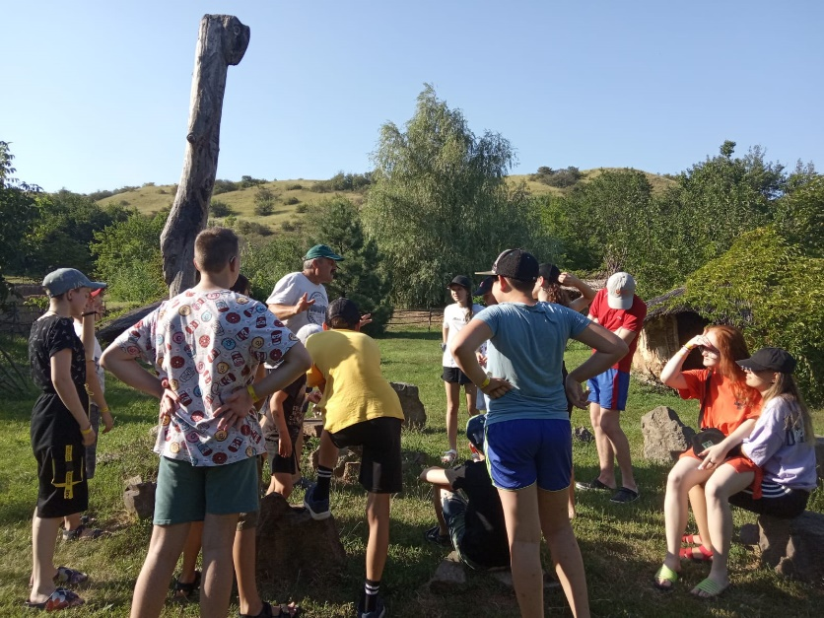
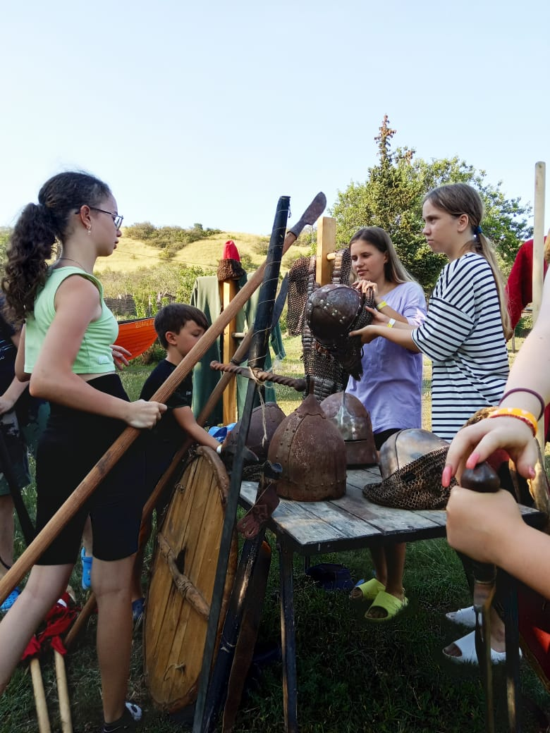

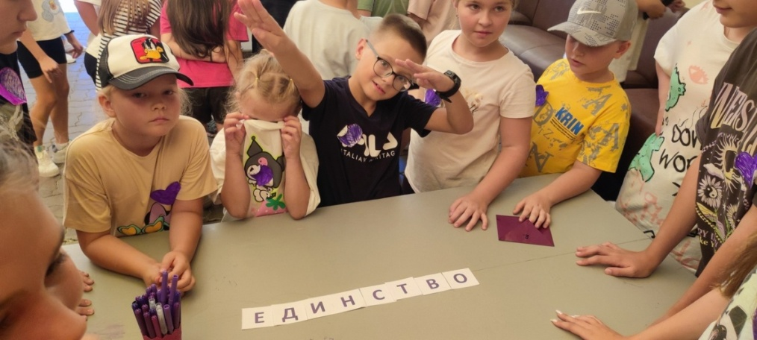
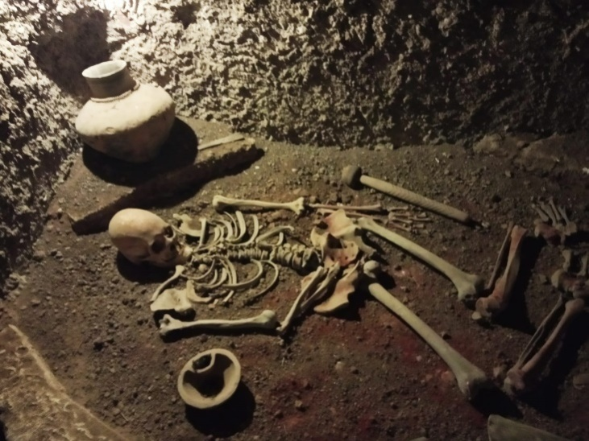
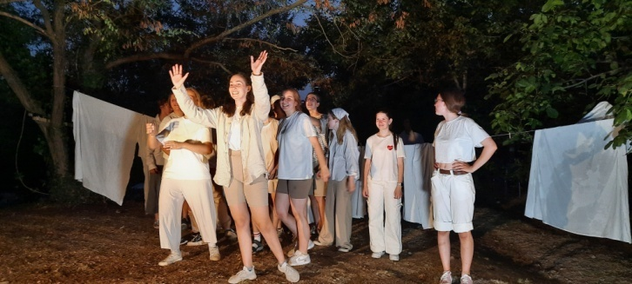
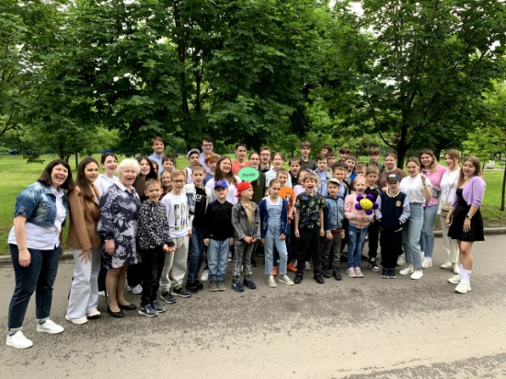
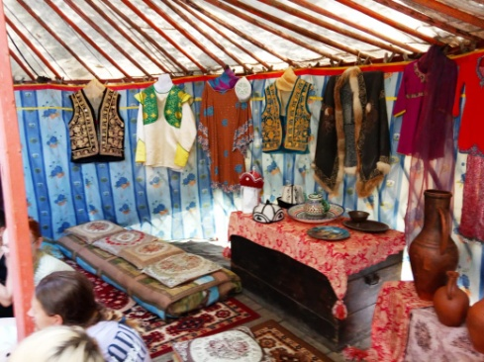
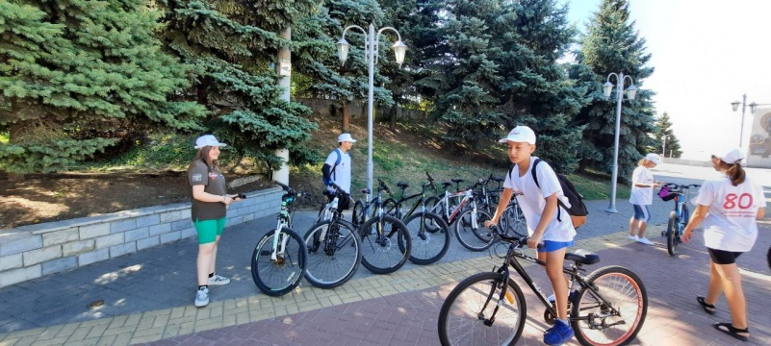
Благодарю за ВНИМАНИЕ!

